Slide 1
FASCINANTE PARA MIM É...

Slide 2
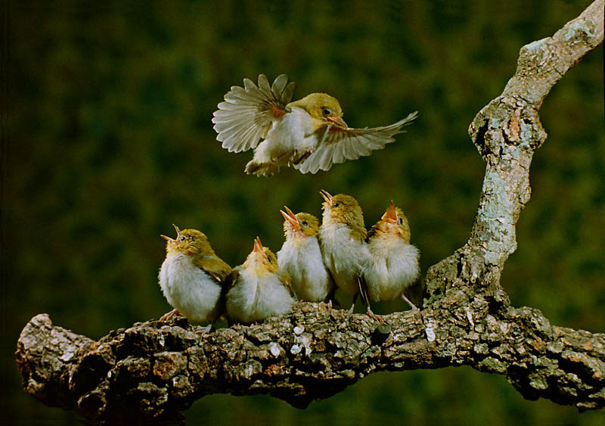
Fascinante é....
Ter esperanças no amanhã
Saber que após a noite vem o dia.
Viver intensamente as emoções
Pular de alegria...
Pular de alegria...
Não invadir o espaço alheio
Ser espontâneo
Apreciar o nascer e o por-do-sol
Amar as pessoas incondicionalmente.

Slide 3
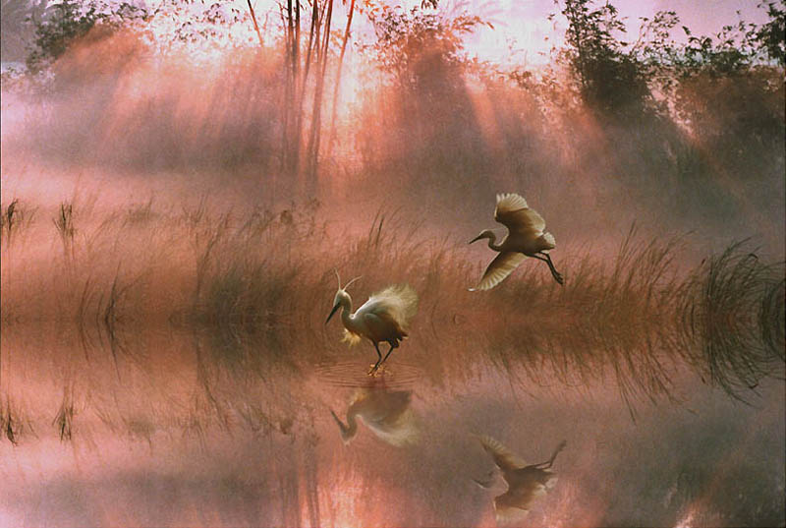
Aproveitar todos os momentos
Fazer trabalhos voluntários
Vencer a depressão
Confiar na voz da intuição
Perdoar as pessoas
Estimular a criatividade.
Não se prender a detalhes
Brincar feito criança
Chorar de felicidade.
Deixar para lá...

Slide 4
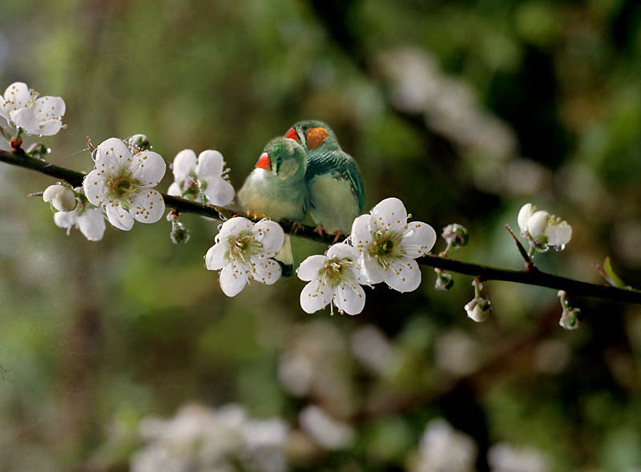
Ter pensamento positivo
Respeitar os sentimentos dos outros
Rir sozinho.
Saber trabalhar em equipe. Ser sincero.
Encontrar a felicidade nas pequenas coisas
Entender que somos pessoas únicas.
É dançar sem medo...
Não se apegar a bens materiais
Respirar a brisa do mar.
Ouvir a melodia suave de uma fonte
Observar a natureza
Adorar um dia de chuva
Ter motivação!

Slide 5
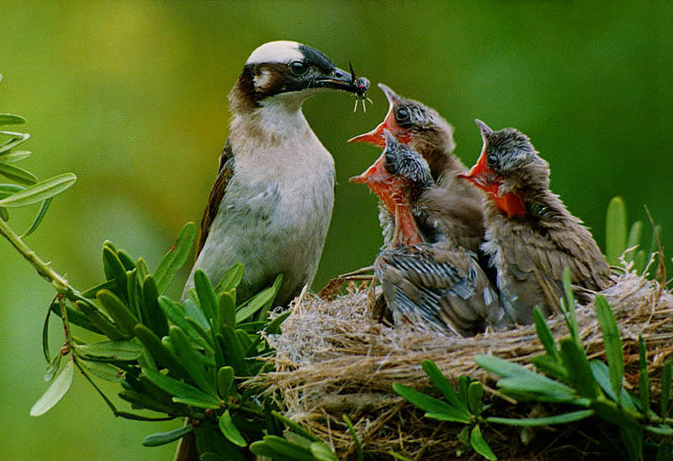
Enxergar além das aparências
Descobrir que precisamos dos outros.
Esquecer o que já passou
Buscar novos horizontes.
Perceber que somos humanos
Vencer a nós mesmos
Ver a beleza da alma. Vencer a passividade.
Saber que a vida é conseqüência das
nossas atitudes.
Não procrastinar as decisões
Mimar a criança interior
Deixar acontecer...
Praticar a humildade. Adorar o calor humano

Slide 6
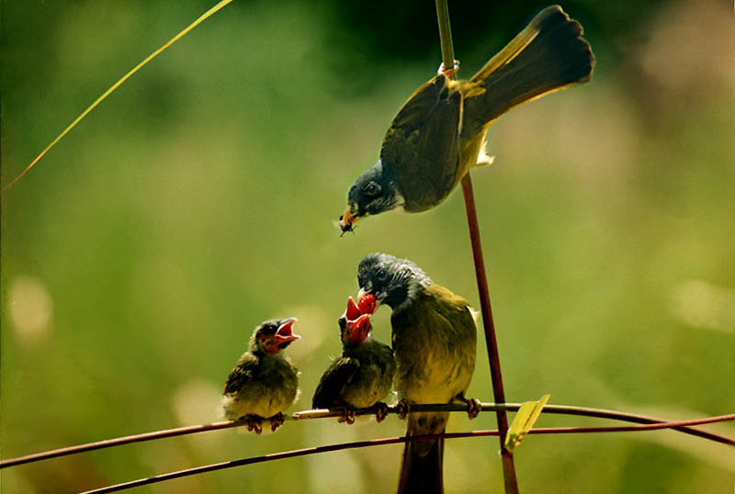
Curtir as pequena vitórias.
Viver apaixonado pela vida.
Visualizar só coisas boas
Entender que há limites
Ver a vida com outros olhos Mentalizar positivo. Ter auto - estima
Colocar a sua energia positiva em tudo que realizar.
Só se arrepender do que não fez.
Fazer parceria com os amigos.
Crescer juntos.

Slide 7
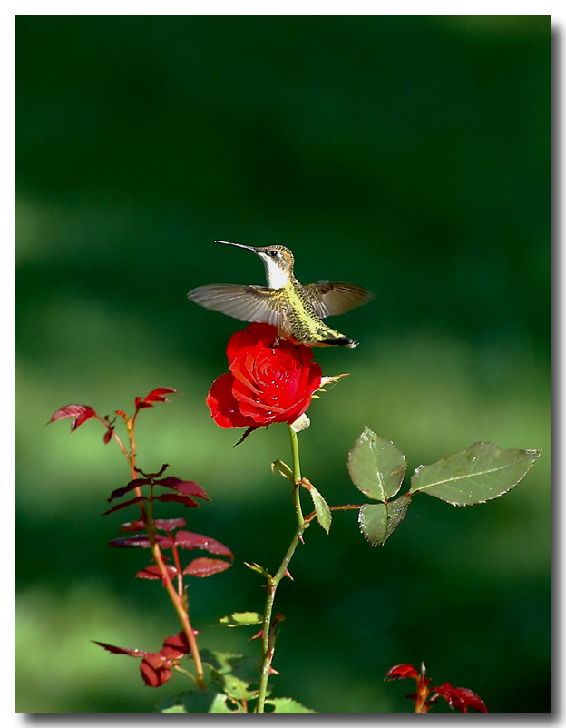
Dormir feliz
Emanar vibração de amor
Saber que estamos só de passagem
Melhorar os relacionamentos.
Aproveitar as oportunidades
Ouvir o coração...
Acreditar na vida!
Formatado:
BY KAURAMM
Desconheço autoria

